Slide 1
LAN Connections
Configuring a Cisco Router

Slide 2
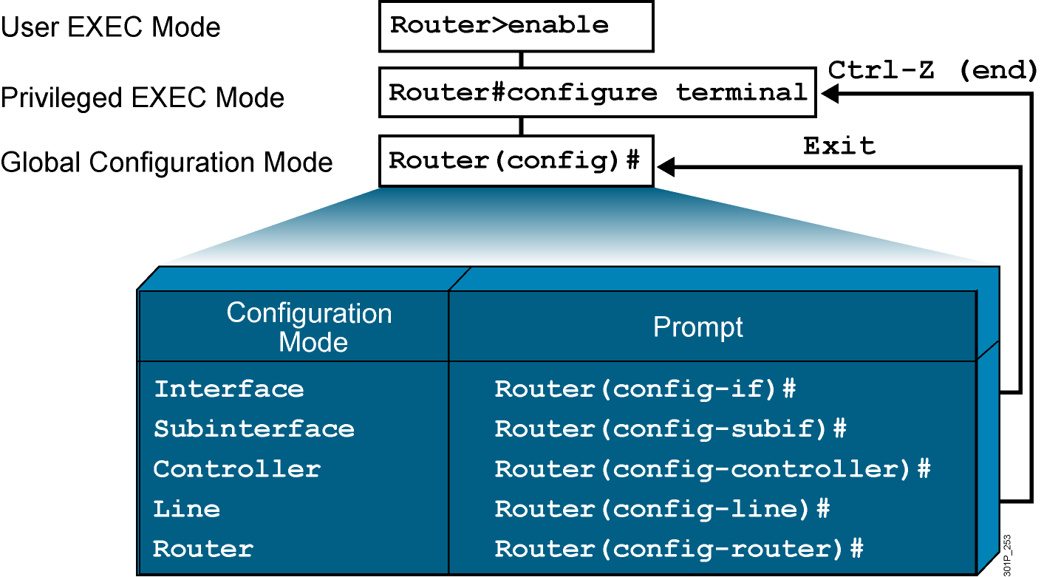
Overview of Router Modes
Notes:
Emphasize: Here is a list of some of the configuration modes available.
For a complete list of the router configuration modes, refer to the Cisco Documentation CD-ROM.

Slide 3
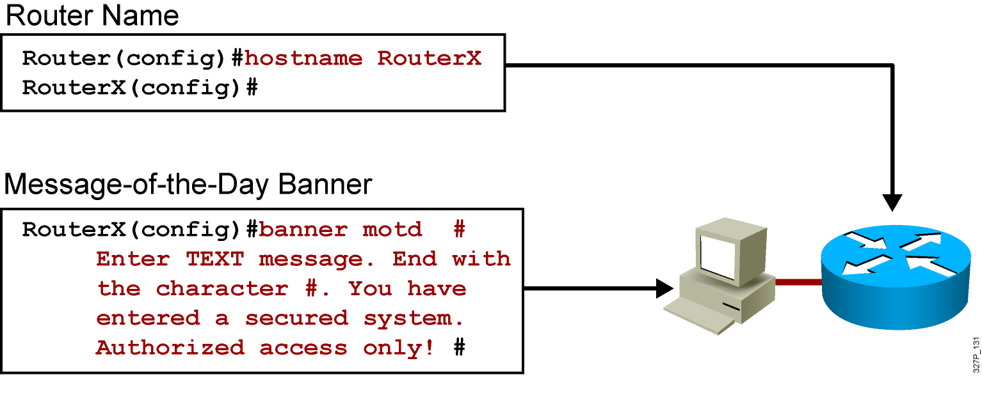
Configuring Router Identification
Notes:
Với các Layer 2—The interface Lệnh mô tả interface cho phép bạn nhập một câu mô tả ngắn gọn cho mỗi interface. Mô tả này sẽ hiển thị trong kết quả của lệnh show interfaces và xuất hiện trong danh sách show running-config và show startup-config.

Slide 4
Console-Line Commands
RouterX(config)#line console 0
RouterX(config-line)#exec-timeout 20 30
Modifies console session timeout
RouterX(config)#line console 0
RouterX(config-line)#logging synchronous
Redisplays interrupted console input
Notes:
RouterX(config-line)#exec-timeout 20 30: Thiết lập thời gian chờ cho phiên làm việc trên console là 20 phút và 30 giây. Nếu không có hoạt động nào trên console trong khoảng thời gian này, phiên làm việc sẽ tự động kết thúc.
Khi bạn nhập lệnh trên console, các thông báo nhật ký (log messages) có thể xuất hiện bất kỳ lúc nào, gây gián đoạn và khó đọc.
Lệnh logging synchronous đảm bảo rằng các thông báo nhật ký sẽ được hiển thị sau khi bạn hoàn thành việc nhập lệnh, giúp tránh việc các thông báo này xen vào giữa các lệnh bạn đang nhập.

Slide 5
Configuring an Interface
RouterX(config)#interface type number
RouterX(config-if)#
type includes serial, ethernet, token ring, fddi, hssi, loopback, dialer, null, async, atm, bri, tunnel, and so on
number is used to identify individual interfaces
RouterX(config)#interface type slot/port
RouterX(config-if)#
For modular routers, selects an interface
RouterX(config-if)#exit
Quits from current interface configuration mode
Notes:
Purpose: This slide shows the interface configuration mode.
Emphasize: The top line is the format of the command used in fixed-port routers. The type field shows the interface type, which can be Ethernet, Token Ring, or another interface. The number field is the number of the interface. For example, if the router has two Ethernet interfaces, and one is known as Ethernet0, the other will be called Ethernet1.
The second command is used on the Cisco 7000 and 7200 series routers, which can accept multiple interface cards with multiple ports on each card. In this case, the first number is the number of the card, or slot number. The second number is the port on the card. For example, on the second interface card, the first Ethernet interface is specified as Ethernet 2/0.
If you have Cisco 7000 and 7500 series routers with VIP cards, you define an interface by slot, port adapters, and port numbers. Port adapters are assigned either a 0 or 1 number.
Use the exit command to leave the current configuration mode.

Slide 6
Configuring an Interface Description
RouterX(config-if)# description string
string is a comment or a description to help you remember what is attached to this interface.
The maximum number of characters for the string argument is 238.
Notes:
Trong ví dụ này, mô tả “Kết nối đến mạng nội bộ” sẽ giúp bạn hoặc bất kỳ ai quản lý router dễ dàng nhận biết mục đích của giao diện này.

Slide 7
Disabling or Enabling an Interface
RouterX#configure terminal
RouterX(config)#interface serial 0
RouterX(config-if)#shutdown
%LINK-5-CHANGED: Interface Serial0, changed state to administratively down
%LINEPROTO-5-UPDOWN: Line protocol on Interface Serial0, changed state to down
Administratively turns off an interface
RouterX#configure terminal
RouterX(config)#interface serial 0
RouterX(config-if)#no shutdown
%LINK-3-UPDOWN: Interface Serial0, changed state to up
%LINEPROTO-5-UPDOWN: Line Protocol on Interface Serial0, changed state to up
Enables an interface that is administratively shut down
Notes:
Emphasize: The Catalyst 1900 switch also uses the shut and no shut command.

Slide 8
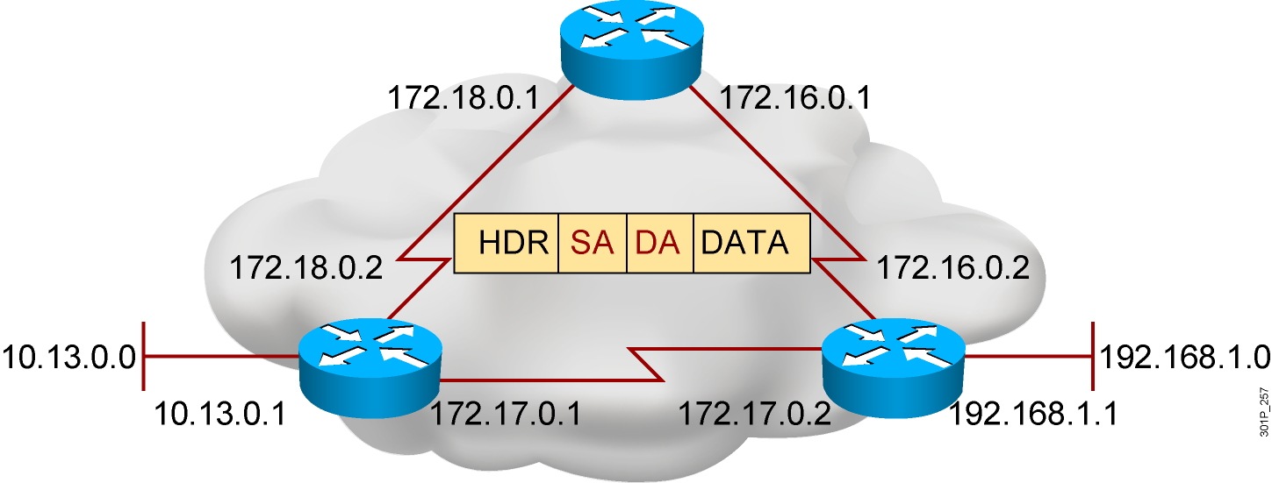
Configuring IP Addresses
Unique addressing allows communication between end stations
Path choice is based on destination address
Notes:
PPP và IPCP để tự động trao đổi và nhận địa chỉ IP tương ứng

Slide 9
Router show interfaces Command
RouterX#show interfaces
Ethernet0 is up, line protocol is up
Hardware is Lance, address is 00e0.1e5d.ae2f (bia 00e0.1e5d.ae2f)
Internet address is 10.1.1.11/24
MTU 1500 bytes, BW 10000 Kbit, DLY 1000 usec, rely 255/255, load 1/255
Encapsulation ARPA, loopback not set, keepalive set (10 sec)
ARP type: ARPA, ARP Timeout 04:00:00
Last input 00:00:07, output 00:00:08, output hang never
Last clearing of "show interface" counters never
Queueing strategy: fifo
Output queue 0/40, 0 drops; input queue 0/75, 0 drops
5 minute input rate 0 bits/sec, 0 packets/sec
5 minute output rate 0 bits/sec, 0 packets/sec
81833 packets input, 27556491 bytes, 0 no buffer
Received 42308 broadcasts, 0 runts, 0 giants, 0 throttles
1 input errors, 0 CRC, 0 frame, 0 overrun, 1 ignored, 0 abort
0 input packets with dribble condition detected
55794 packets output, 3929696 bytes, 0 underruns
0 output errors, 0 collisions, 1 interface resets
0 babbles, 0 late collision, 4 deferred
0 lost carrier, 0 no carrier
0 output buffer failures, 0 output buffers swapped out
Notes:
Purpose: This slide presents the show interfaces command, which indicates whether the network is operating at the physical and data link layers. The command output is interpreted later in this chapter.
Emphasize: The top line of the output tells us that the line is up. A few lines down, the output provides the IP address, and below that some characteristics like BW for bandwidth, and DLY for delay. On the next line down, we find an encapsulation type of ARPA. ARPA means Ethernet II, which is the default IP encapsulation type for Ethernet interfaces on Cisco routers.
A runt is an Ethernet frame that is too small to be legal (less than 64 bytes), and a giant is an Ethernet frame that is too big (greater than 1518 bytes).

Slide 10
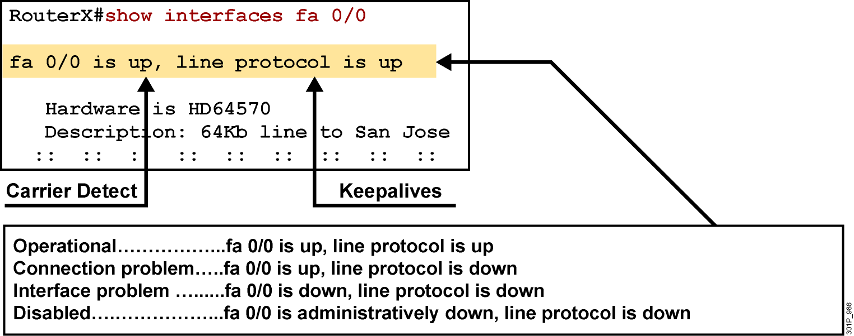
Interpreting the Interface Status
Notes:
Purpose: This slide explains how to interpret the show interfaces serial command output.
Emphasize: The show interfaces serial command output indicates that the serial interface is up and the line protocol is up. The first parameter refers to the hardware layer and essentially reflects whether the interface is receiving the Carrier Detect signal from the other end. The second parameter refers to the data link layer. This parameter reflects whether the data link layer protocol keepalives are being received.
If both the interface and the line protocol are up, the connection is operational.
If the hardware is up and the line protocol is down, a connection problem exist such as no clocking, wrong encapsulation type, or no keepalives.
If both the line protocol and the interface are down, a cable might never have been attached to the router. On the serial cable, you can plug in the cable upside-down, causing the pins on the serial cable to break.
There is one more possibility. If the information says “administratively down,” you have manually disabled (shut) the interface.
Cisco offers a hardware class (IMCR) that discusses the router hardware in more detail.

Slide 11
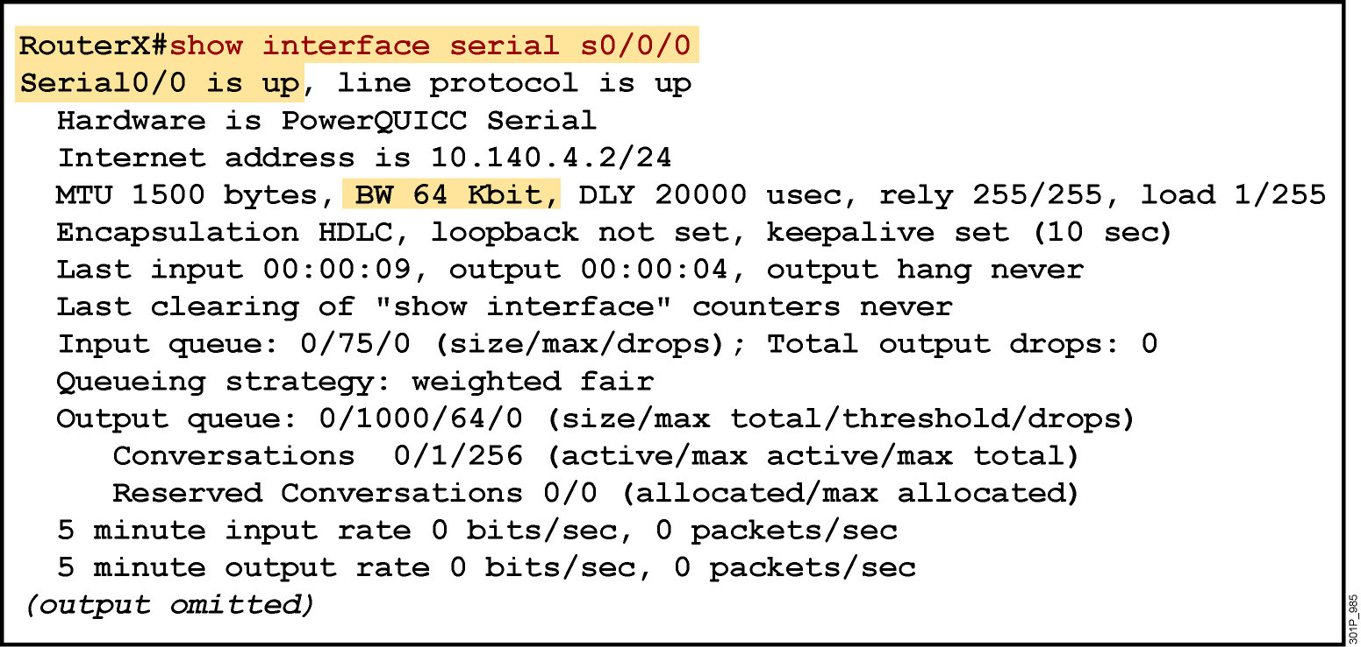
Verifying a Serial Interface Configuration
Notes:
Purpose: This slide shows how to verify the changes you make to an interface.
Emphasize: Notice the bandwidth has been changed to 64K from the default of 1.544M.

Slide 12
Summary
From the privileged EXEC mode, you can enter the global configuration mode, providing access to other configuration modes such as the interface configuration mode or line configuration mode.
The main function of a router is to relay packets from one network device to another. To do this, the characteristics of the interfaces through which the packets are received and sent must be defined. Interface characteristics, such as the IP address and bandwidth, are configured using the interface configuration mode.
Notes:
Chế độ EXEC đặc quyền (Privileged EXEC mode):
Đây là chế độ mà bạn có thể thực hiện các lệnh quản lý và cấu hình hệ thống.
Từ chế độ này, bạn có thể truy cập vào chế độ cấu hình toàn cục (global configuration mode).
Chế độ cấu hình toàn cục (Global Configuration mode):
Chế độ này cho phép bạn truy cập và cấu hình các chế độ cấu hình khác như chế độ cấu hình giao diện (interface configuration mode) hoặc chế độ cấu hình dòng (line configuration mode).
Bạn có thể vào chế độ này bằng cách nhập lệnh configure terminal từ chế độ EXEC đặc quyền.
Chức năng chính của router
Chuyển tiếp gói tin (Packet forwarding): Chức năng chính của router là chuyển tiếp các gói tin từ một thiết bị mạng này sang thiết bị mạng khác.
Để thực hiện điều này, các đặc điểm của các giao diện mà gói tin được nhận và gửi phải được xác định.
Cấu hình đặc điểm Interface Configuration mode):
Đặc điểm của giao diện, chẳng hạn như địa chỉ IP và băng thông, được cấu hình trong chế độ này.
Bạn có thể vào chế độ cấu hình giao diện bằng cách nhập lệnh interface [tên giao diện] từ chế độ cấu hình toàn cục.

Slide 13
Saving Configurations
RouterX#
RouterX#copy running-config startup-config
Destination filename [startup-config]?
Building configuration…
RourterX#
Copies the current configuration to NVRAM
Notes:
Emphasize: Copying to NVRAM overwrites the contents in NVRAM.

